Slide 1
グシャの世界史探究授業 魏晋南北朝③
魏晋南北朝の文化①
貴族の出現、
均田制、江南開発
魏晋南北朝時代の貴族とは何か？
そしてなぜ貴族が台頭したのか？

Slide 2
今回
出典：『詳説世界史研究』山川出版社

Slide 3
魏晋南北朝
北朝
西魏
北周
隋
五胡
十六国
北魏
三国時代
東魏
北斉
後漢
西晋
南朝
東晋
宋
斉
梁
陳

Slide 4
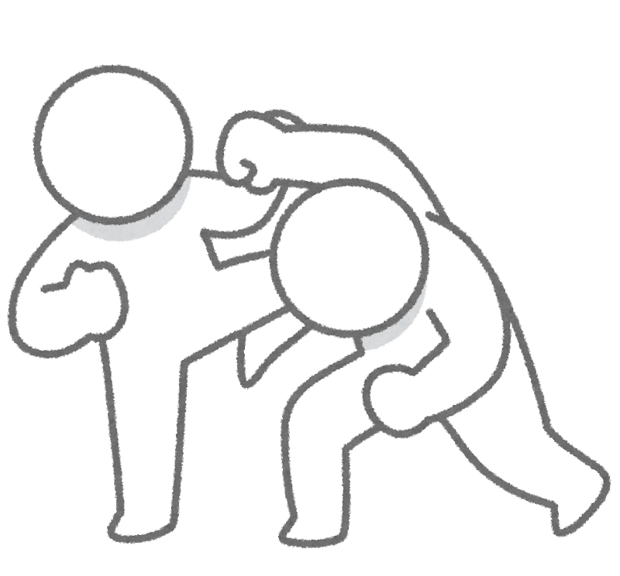
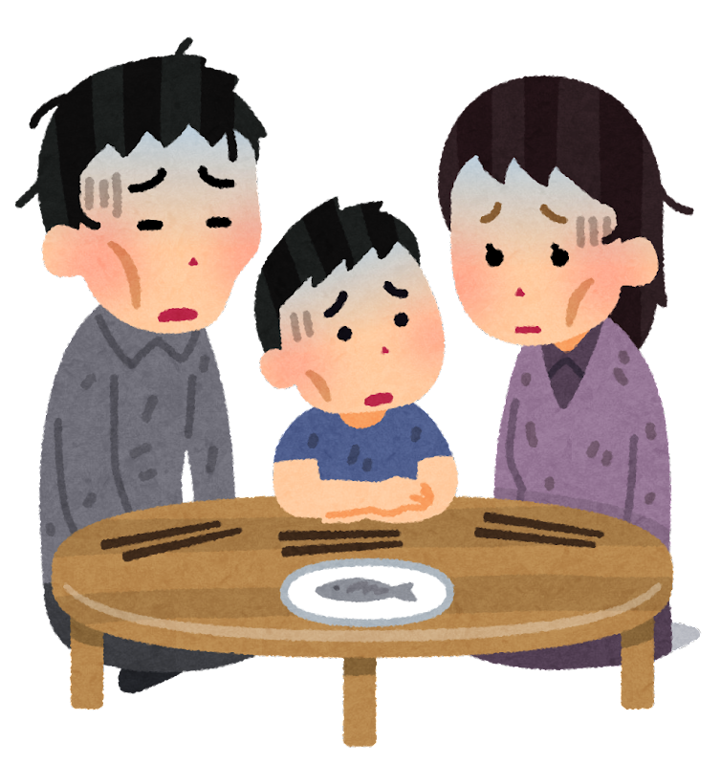
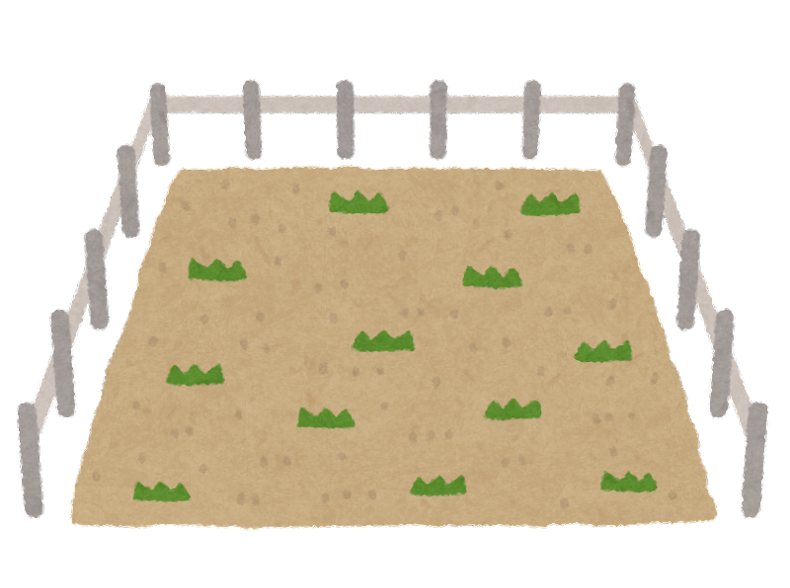
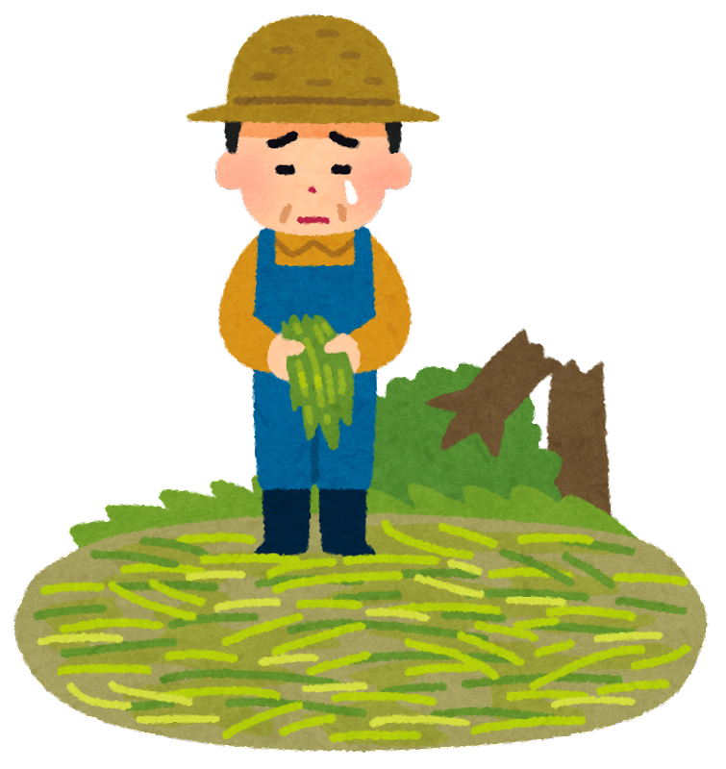
魏晋南北朝時代の動乱
豪族が村々を自衛するように
豪族の荘園
貧困化
買収
荒廃
売却
災害
戦争
豪族
貸し出す
納品
奴隷・小作人に貸し出す

Slide 5
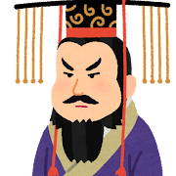
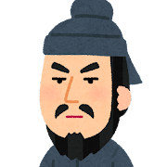
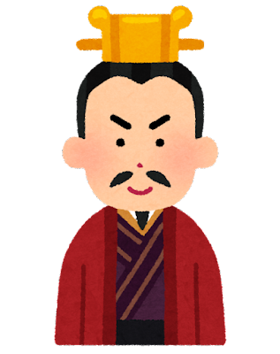
九品中正
政府
中正（役人）
任命
査定
地方
１～９品等
品等に応じた
査定
査定
役職に推薦
一等
五等
九等

Slide 6
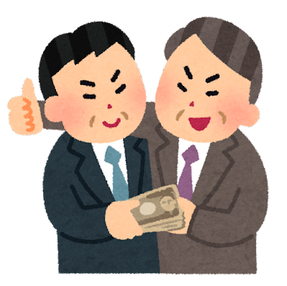
豪族との癒着で
高品等は豪族が独占
貴族の出現
九品中正
上級官僚として名門化した一族
政府
中正（役人）
任命
地方
査定
１～９品等
査定
品等に応じた
査定
役職に推薦
一等
五等
九等

Slide 7
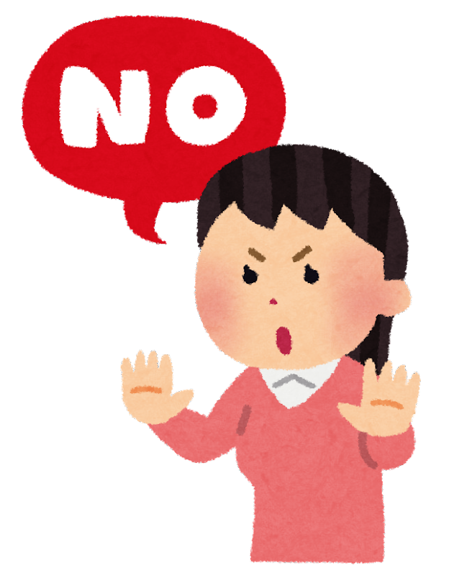
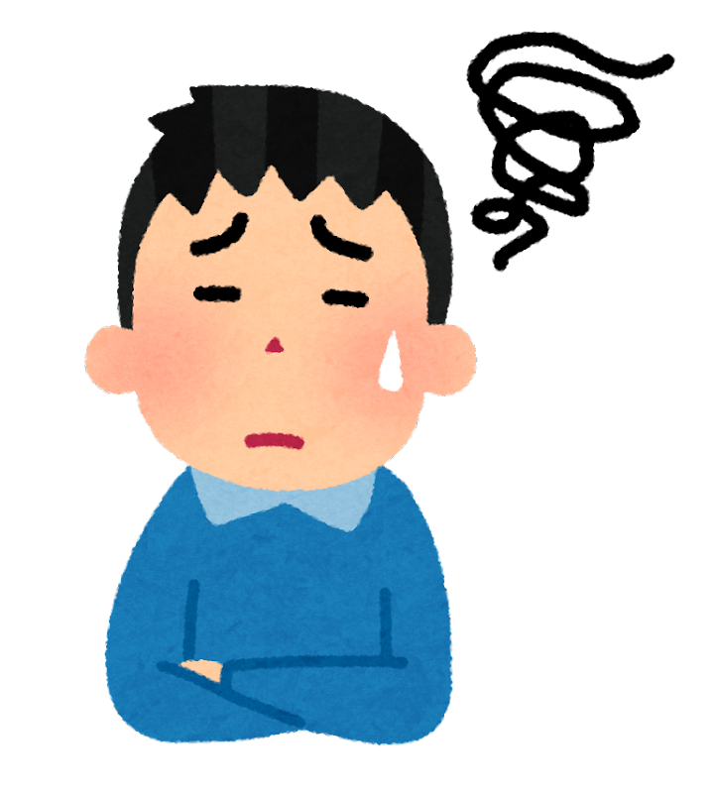
国家
調査
荘園
（私有地）
荘園には強く踏み入れられないから困ったな～
荘園
（私有地）
もっと安定した税収がほしいな

Slide 8
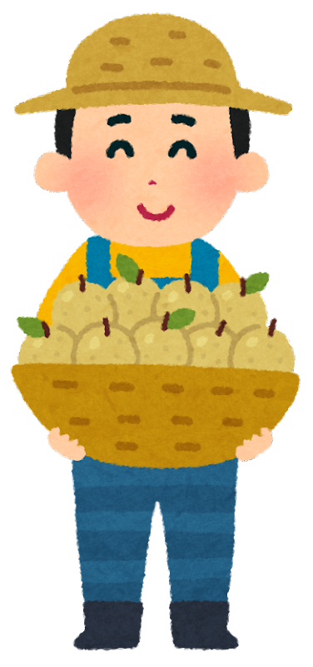
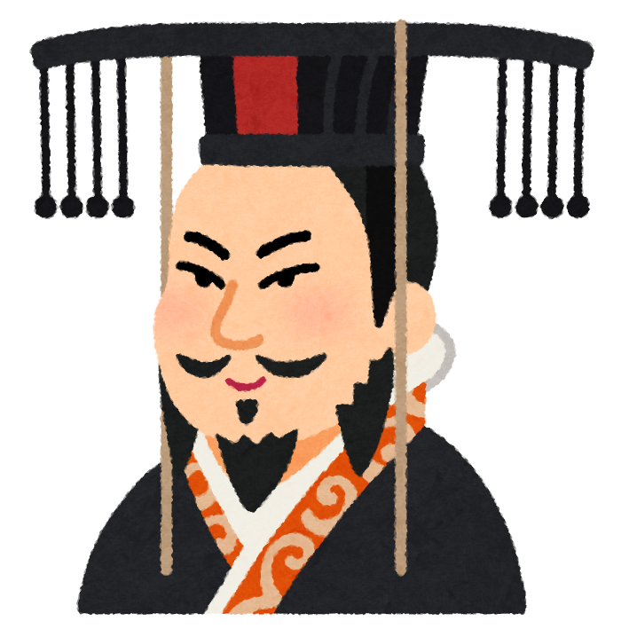
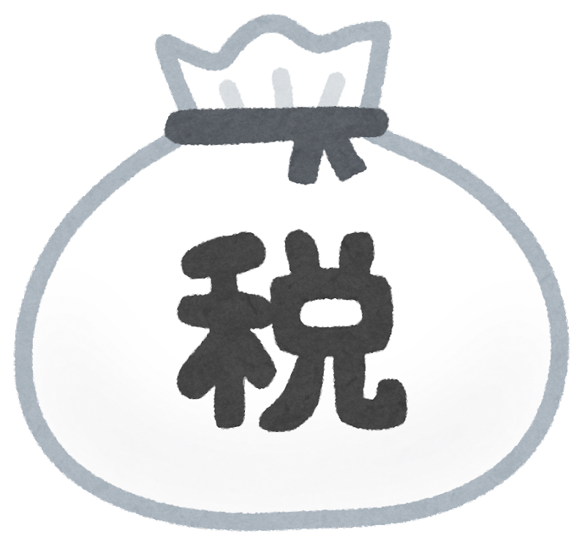
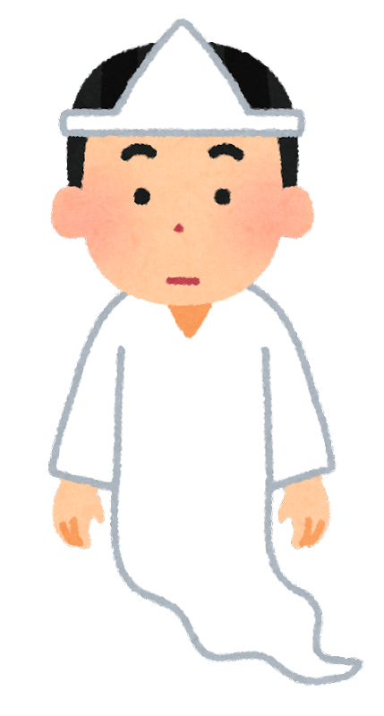
均田制
官有地
（国有地）
田畑
田畑
農民に土地を配布
納税
田畑
管理者が死亡
土地を返還
政府

Slide 9
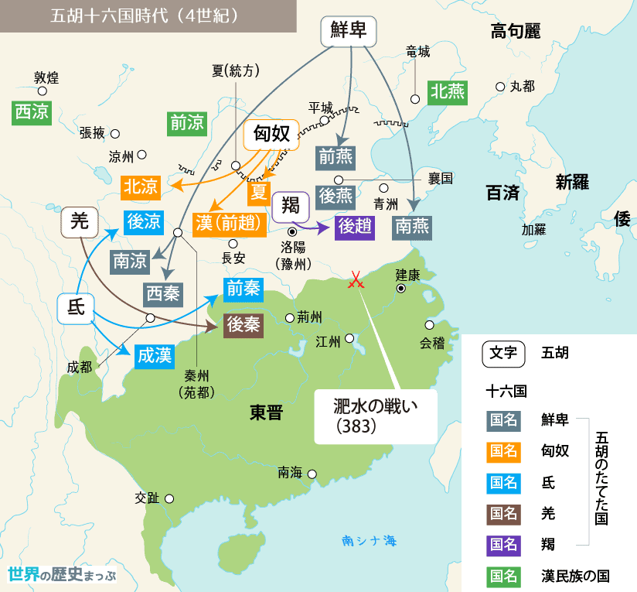
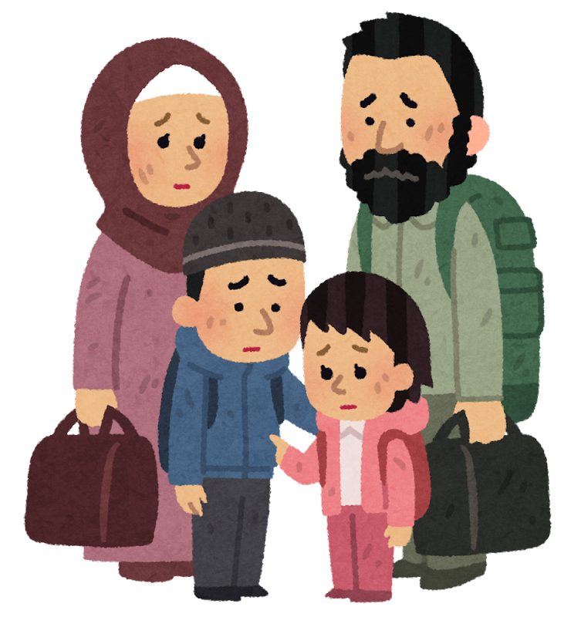
戦乱を避けて移住
漢人
江南地域
豪族たちに
よって開発

Slide 10
魏晋南北朝時代の文化①
「貴族」の出現
・九品中正
… 地方人を９品等にわけて、それに応じて
役職を与える官吏登用法
→ 役人と豪族との癒着で上級官僚を
豪族が支配
土地改革（均田制）
・均田制
… 国が農民に国有地を分け与えて徴税を
管理する制度
→ 豪族の大土地所有を制限しょう
としたが効果は限定的

